Slide 2
Beredskapsøvelse Scenario 7
Løsepengevirus-angrep

Slide 3
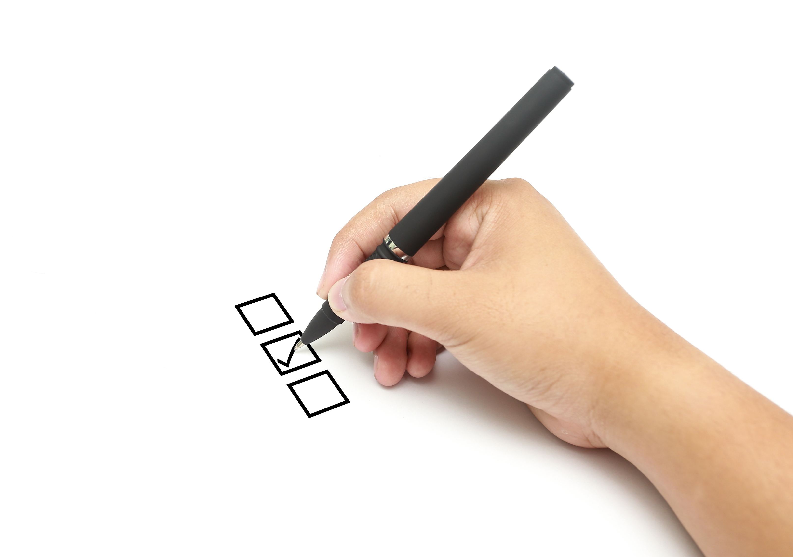
Agenda
Øvingsmål
Øvingsform
Scenario
Gjennomføring
Oppsummering
Evaluering

Slide 4
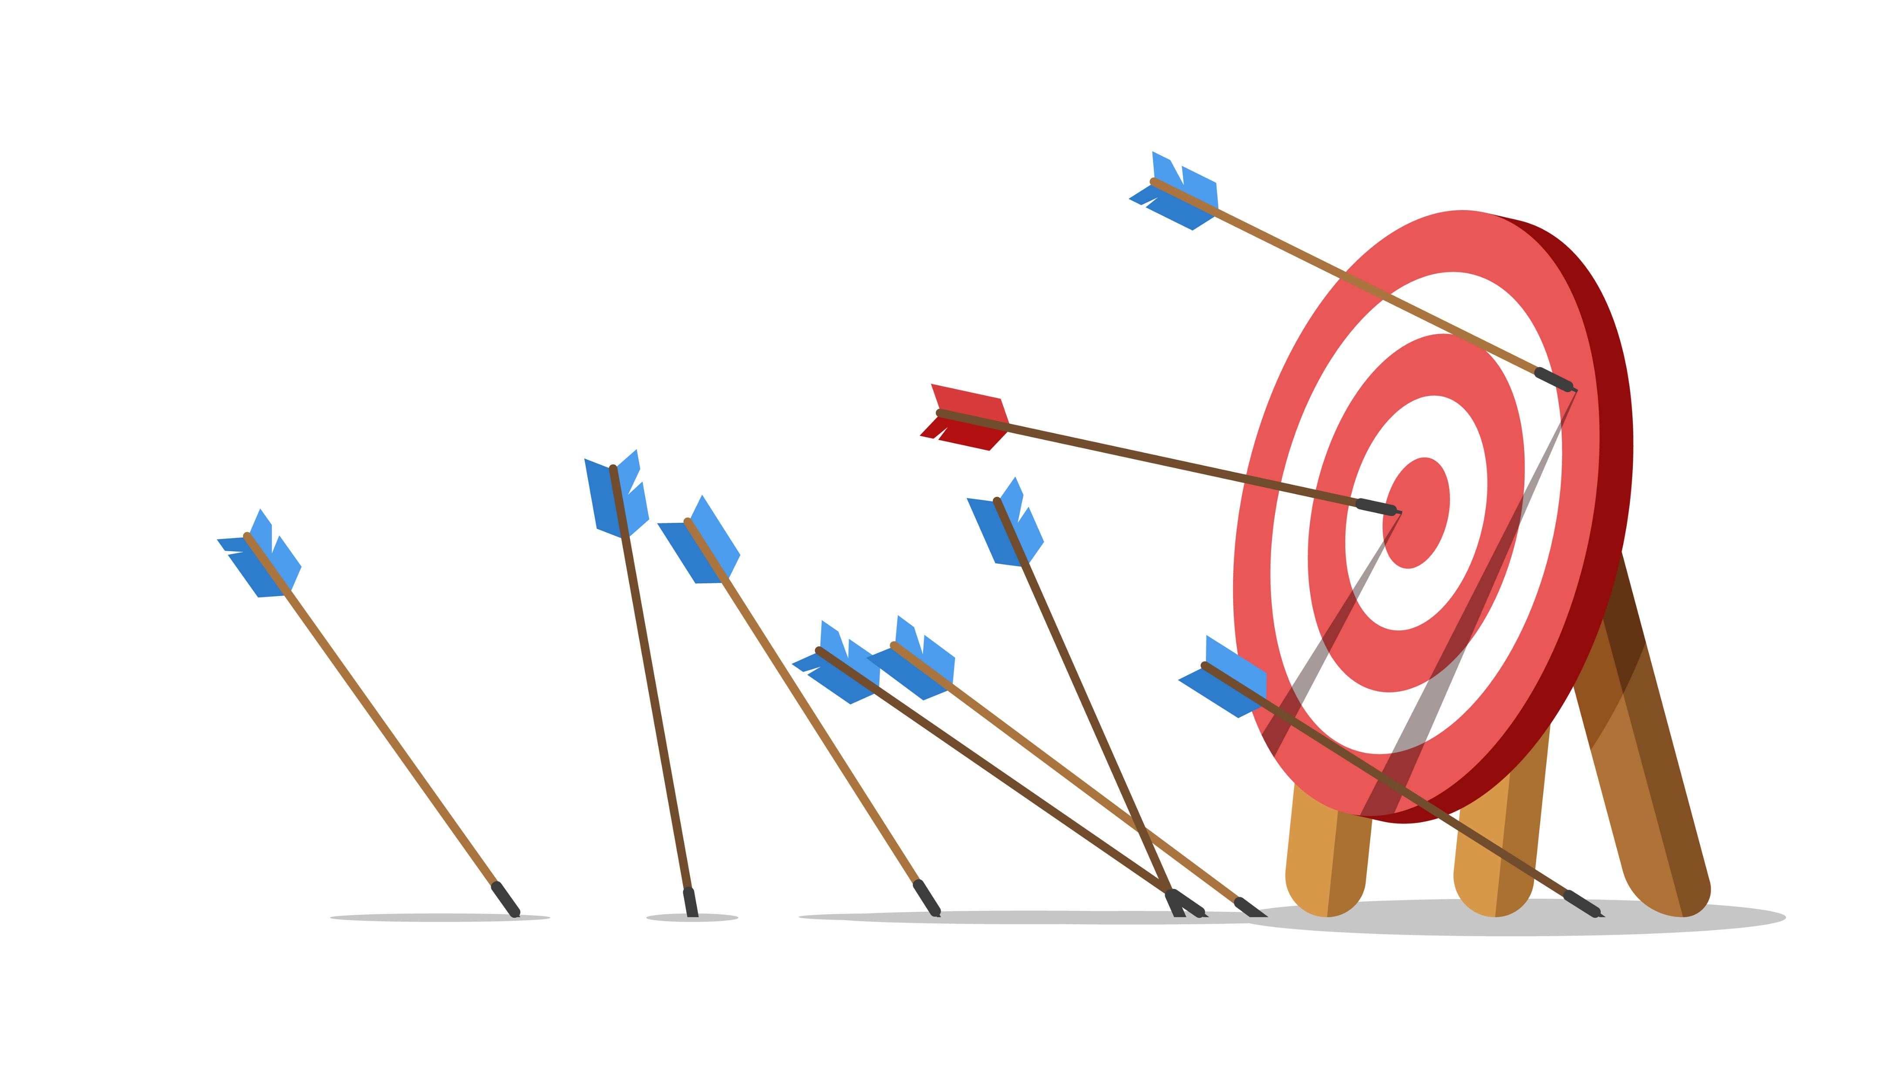
Mål for øvelsen
Øve på beslutninger under usikkerhet
Utvikle samhandling mellom IT og OT
Øve på bruk av planverk
Notes:
Øvingsmål: Etablere situasjonsfortåelse og bruke planverk i praksis ved OT-hendelse under en 3-4 timers øvelse.
Evalueres ved: oppsummering (hot wash-up) og spørreskjema etterpå.

Slide 5
Beskrivelse av ulike beredskapsøvelser

Slide 6
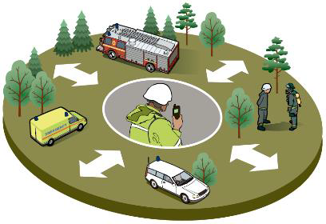
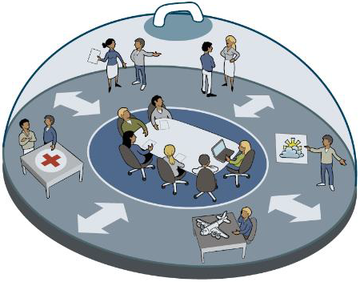
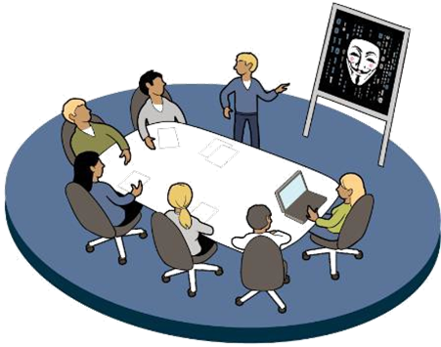
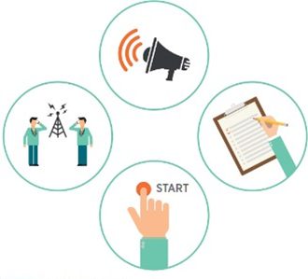
Ulike typer beredskapsøvelser
Funksjonsøvelse
Diskusjonsøvelse
Spilløvelse
Fullskalaøvelse
*Illustrasjoner fra DSBs Veileder i planlegging, gjennomføring og evaluering av øvelser

Slide 7
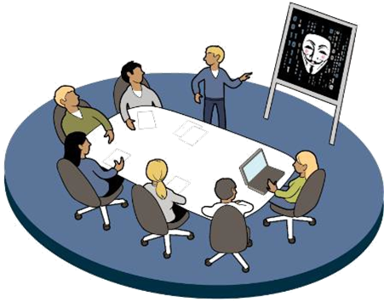
Diskusjonsøvelse
Diskusjon av problemstillinger rundt et gitt scenario
Styres av øvingsleder
Lite ressurskrevende
Lavterskel
Notes:
Deltagerne diskuterer en eller flere problemstillinger på bakgrunn av et scenario
Diskusjonene styres av øvingsleder
Gir en gjennomgang av komplekse utfordringer, økt kjennskap til planer og rutiner og bevissthet om forbedringspunkter

Slide 8
Spilløvelse
Det kommer innspill utenfra
Beslutninger styres av innsatsleder
Krever spillstab og forberedelse
Krever kommuikasjonslinjer
Notes:
Deltagerne diskuterer en eller flere problemstillinger på bakgrunn av et scenario
Diskusjonene styres av øvingsleder
Gir en gjennomgang av komplekse utfordringer, økt kjennskap til planer og rutiner og bevissthet om forbedringspunkter

Slide 9
Gjennomføring av en spilløvelse
Spillstab spiller roller som de øvende interagerer med
Spillstab spiller alle roller som ikke aktivt skal øves
Interaksjoner og beslutninger spilles ut med spillstab som mottaker
Spillets gang vil avhenge av de øvendes håndtering og beslutninger
Evaluering og læringsnotat
Notes:
Diskusjonsøvelse er en simulert interaktiv diskusjon om et hypotetisk scenario
Situasjonsbeskrivelse er gitt sammen med et sett med mål som skal oppnås Deltakerne står overfor forskjellige utfordringer mens de går gjennom det hypotetiske scenariet Evalueringen innebærer en gjennomgang av øvelsen for å identifisere styrker og svakheter Rapporteringen omfatter dokumentasjon av funn og anbefalinger

Slide 10
Beredskapsroller

Slide 11
Rollefordeling
Beredskapsleder/innsatsleder
IT-sjef
Kommunikasjonsansvarlig
HMS-leder
Drift/OT-ansvarlig
Loggfører
Notes:
CISO, Incident Manager (IM),
Kontaktflate mellom IT og øvrig beredskapsorganisasjon?!

Slide 12
Loggfører
Sentral rolle som bidrar til kontinuitet og fremdrift
Noterer faktainformasjon om saken og besluttede tiltak
Etterspør oppdatering av status på tiltak
Bidrar til å holde fokus og korrigerer misforståelser eller feil situasjonsforståelse
Notes:
Loggfører er en viktig støttefunksjon for beredskapskoordinator/leder
- Noterer faktainformasjon om saken og besluttede tiltak
- Sørger for å få oppdatert status på tiltakene på neste statusmøte
- Danner seg et bilde over situasjonen – får ”informasjonsoverlegenhet”
- Stopper beredskapsledelsen hvis de forviller seg, sporer av eller bruker mye tid
- Korrigerer misforståelser eller feil situasjonsforståelse
- Dokumenterer hendelsesforløp, tiltak, håndtering osv.:
→Kontinuitet – ved langvarig håndtering av hendelser
For evaluering, rapportering, gransking og evt. rettsoppgjør i etterkant
- Dokumenter tidspunkt for når informasjonen ble observert/fanget opp og når den ble overlevert – kan være timers forskjell
Loggfør hvor/hvem informasjonen kommer fra - både sender og mottaker av informasjonen.
- Funksjon: gjør det enklere å spore uoverensstemmelser underveis og i etterkant
Ved endringer/oppdatering - ny linje, henvis til den gamle (IKKE oppdater den gamle! Viktig for å få med seg endringer i situasjonsbildet)

Slide 13
Scenario 7 Løsepengevirus-angrep

Slide 14
Lignende hendelser fra virkeligheten
Colonial Pipeline Angrepet (2021)
Colonial Pipeline, et amerikansk energiselskap som leverer drivstoff til store deler av østkysten, ble i mai 2021 rammet av et løsepengevirusangrep utført av hackergruppen DarkSide. Selskapet ble tvunget til å stenge hele sitt rørledningssystem, noe som førte til drivstoffmangel i flere delstater.
Dette angrepet førte til stor panikk, prisøkning på drivstoff, og drivstoffmangel. Colonial Pipeline betalte 4,4 millioner dollar i løsepenger for å få tilbake kontroll over systemene. FBI klarte senere å tilbakeføre en del av løsepengene, men angrepet viste hvor sårbar energiforsyningen kan være for cybertrusler.
Notes:
Rapporten beskriver et omfattende cyberangrep mot dansk kritisk infrastruktur i mai 2023, hvor 22 selskaper innen energisektoren ble kompromittert[1]. Angriperne fikk tilgang til industrielle kontrollsystemer, og flere selskaper måtte gå i øy-drift[1]. Det er indikasjoner på at statlige aktører kan ha vært involvert[1]. Uten SektorCERTs sensornettverk og samarbeid med medlemmer, leverandører og myndigheter, kunne angrepet ha ført til driftsmessige konsekvenser for dansk infrastruktur[1]. Angrepet utnyttet en sårbarhet i Zyxel firewalls, som gjorde det mulig for angriperne å få kontroll over enhetene[1]. Potensielle følger kunne ha vært kontroll over driften av store deler av dansk kritisk infrastruktur, noe som kunne hatt store samfunnsmessige konsekvenser[1]. SektorCERT anbefaler implementering av 25 spesifikke tiltak for å forhindre fremtidige angrep[1].
References
[1] SektorCERT-Angrebet-mod-dansk-kritisk-infrastruktur-TLP-CLEAR (1)

Slide 15
Øvingsoppsett
Dette er en spilløvelse
Dere øver i en fiktiv virkelighet, med antakelser om infrastruktur
Bruk eget planverk og metoder for å ta beslutninger og samarbeide, men anse øvingsvirkeligheten som deres arena

Slide 16
Gjennomføring av en spilløvelse
Spillstab spiller roller som de øvende interagerer med
Spillstab spiller alle roller som ikke aktivt skal øves
Interaksjoner og beslutninger spilles ut med spillstab som mottaker
Spillets gang vil avhenge av de øvendes håndtering og beslutninger
Evaluering og læringsnotat
Notes:
Diskusjonsøvelse er en simulert interaktiv diskusjon om et hypotetisk scenario
Situasjonsbeskrivelse er gitt sammen med et sett med mål som skal oppnås Deltakerne står overfor forskjellige utfordringer mens de går gjennom det hypotetiske scenariet Evalueringen innebærer en gjennomgang av øvelsen for å identifisere styrker og svakheter Rapporteringen omfatter dokumentasjon av funn og anbefalinger

Slide 17
Spillregler
Alle innspill starter med «ØVELSE ØVELSE ØVELSE»
Behov for diskusjon: «TIMEOUT» kan kalles av den som har behov.
Reelle situasjoner: «NOPLAY» - avbryter øvelsen dersom øvingsleder beslutter det.

Slide 18
Øvende roller som må være med
Innsatsleder
Loggfører
Kommunikasjonsansvarlig
Teknisk personell (IT og OT)
Minst én tekniker

Slide 19
Spillstab - roller
Scenarioleder
IT og IT-sikkerhet
Automasjonsavdeling
Journalist
Kunde

Slide 20
Scenariobeskrivelse
Ved øvelsens start har et kontrollsystem noen feilmeldinger, teknikeren som kan systemet best er på ferie i Spania.

Slide 21
Øvelsen starter

Slide 22
Innspill 1: Remote support
Fra: Tekniker i Spania
Til: Tekniker på jobb
Hei, ja vi kan bruke TeamViewer som IT anbefalte, hvis du installerer det på arbeidsstasjonen og pinger meg etterpå, så kan jeg få hjulpet til.

Slide 23
Hint: Tekniker burde melde fra om bruken av remote support.

Slide 24
Innspill 2: Remote support
Fra: Tekniker i Spania
Til: Tekniker på jobb
Da har jeg fått koblet til, sender oppdatering når jeg vet om jeg får fikset det.

Slide 25
Innspill 3: Remote support
Fra: Tekniker i Spania
Til: Tekniker på jobb
Ser ut som jeg fikk fikset det, den hadde bare hengt seg i en umulig state, så jeg tvang den til «normal» state. Jeg ville gått en runde i anlegget og sjekket at de analoge instrumentene stemmer med de som står i systemet bare for «due dilligence», men dette skjer innimellom så alt er sannsynligvis som normalt.

Slide 26
Innspill 4: Kryptovirus
Fra: Ansatt
Til: IT-sjef
Hei, jeg kom akkurat på kontoret, ingenting funker på PCn.
Skjermen er svart, og det står noe om at filene er kryptert eller noe sånt!
Hva skal jeg gjøre?

Slide 28
Hint: Skal beredskapsplan aktiveres?
Notes:
Hvem har myndighet til å aktivere beredskapsplan?
Hvilke kriterier må være oppfylt for at den kan aktiveres?

Slide 29
Innspill 5: Stor skade
Fra: Tekniker
Til: Innsatsleder
Dette er krise, alle maskiner er kryptert, får ikke gjort noe med noen av de.
Hva gjør vi?

Slide 30
Innspill 6: OT er rammet
Fra: Tekniker
Til: Innsatsleder
Hei, ser ut som OT-systemer er rammet også, vi har ikke kontroll over noen systemer.

Slide 31
Hint: Separering av systemer, er det mulig å flytte noe til øy-drift?

Slide 32
Innspill 7: Strømbrudd
Fra: Kunde
Til: Kommunikasjonsansvarlig (via sentralbord)
Hei, vi har ikke strøm nå på strømtoppen 3, er det planlagt arbeid?

Slide 33
Hint: Hvilke myndighetsorganer må kontaktes?
Notes:
KraftCERT skal gjerne ha blitt kontaktet allerede her.

Slide 34
Innspill 8: Gisselbrev
~~~ LockBit 3.0 the world's fastest and most stable ransomware from 2019~~~ >>>>> Your data is stolen and encrypted. If you don't pay the ransom, the data will be published on our TOR darknet sites. Keep in mind that once your data appears on our leak site, it could be bought by your competitors at any second, so don't hesitate for a long time. The sooner you pay the ransom, the sooner your company will be safe. >>>>>>>>>>>>>>>>>>>>>>>>>>>>>>>>>>>>>>>>>>>>>>>>>>>>>>>>>>>>>> >>>>> Your personal ID: - <<<<< >>>>>>>>>>>>>>>>>>>>>>>>>>>>>>>>>>>>>>>>>>>>>>>>>>>>>>>>>>>>>> >>>>> Warning! Do not delete or modify encrypted files, it will lead to problems with decryption of files! >>>>> Don't go to the police or the FBI for help and don't tell anyone that we attacked you. They won't help and will only make things worse for you. In 3 years not a single member of our group has been caught by the police, we are top notch hackers and we never leave a trail of crime. The police will try to prohibit you from paying the ransom in any way. The first thing they will tell you is that there is no guarantee to decrypt your files and remove stolen files, this is not true, we can do a test decryption before paying and your data will be guaranteed to be removed because it is a matter of our reputation, we make […] >>>>> If you do not pay the ransom, we will attack your company again in the future.
Fra: Tekniker
Til: Innsatsleder
Jeg har hentet ut «gisselbrevet» her, det ser ut som «standard» ransomware.

Slide 35
Hint: Nå burde man begynne å tilbakestille frittstående systemer fra backup.

Slide 36
Innspill 9: Media
Fra: Journalist
Til: Kommunikasjonsansvarlig
Hei, det er strømbrudd mange plasser nå, har dere noen kommentar til hva som skjer?

Slide 37
Innspill 10: Media
Fra: Journalist
Til: Kommunikasjonsansvarlig
Har du et estimat på når problemene er løst?

Slide 38
Øvelse avsluttes

Slide 39
Evaluering

Slide 40
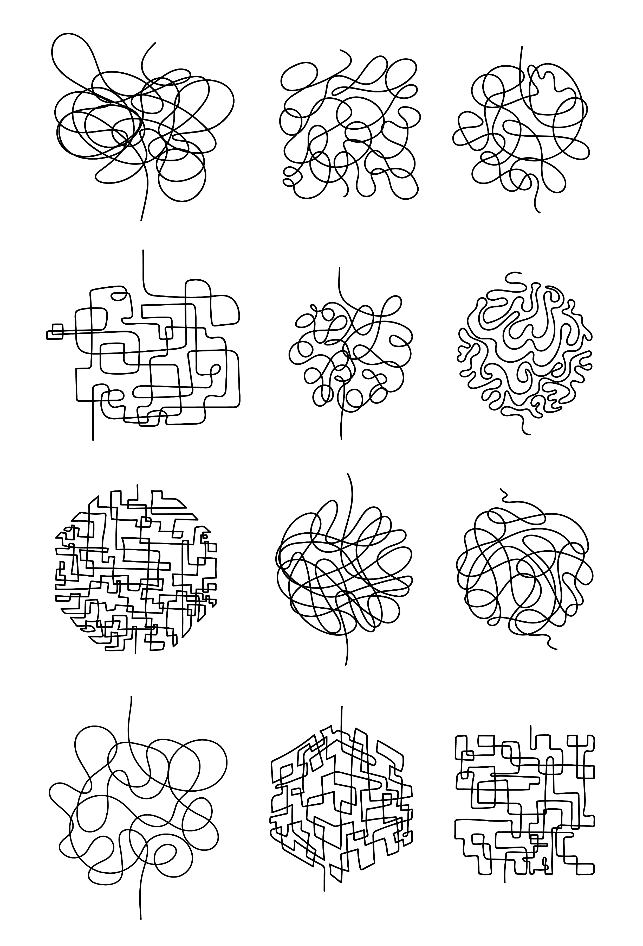
Evaluering
Oppsummering av øvelsen
Runde rundt bordet
Hva forventet vi skulle skje?
Hva fungerte godt, og hvorfor?
Hvilke utfordringer møtte vi på?
Hva kan forbedres, og hvordan?
Notes:
Hvordan kunne dette angrepet vært forhindret?
Diskuter mulige forebyggende tiltak som bedre autentisering, strengere tilgangskontroll, og regelmessige sikkerhetsrevisjoner hos leverandøren.
Hvilke sikkerhetstiltak kan implementeres for å beskytte mot slike angrep?
Utforsk tiltak som multifaktorautentisering, overvåking av nettverkstrafikk, og bruk av sikkerhetsprotokoller.
Hvordan bør samhandlingen med leverandøren foregå når et innbrudd oppdages?
Diskuter prosedyrer for kommunikasjon, samarbeid om å identifisere og fjerne trusler, og tiltak for å forhindre fremtidige angrep.
Hva er de langsiktige konsekvensene av slike angrep på tilliten til leverandører og sanntidsdata?
Diskuter hvordan slike hendelser kan påvirke tilliten til leverandører og sanntidsdata, og hvilke tiltak som kan gjenopprette denne tilliten.
Hvordan bør kraftverket reagere på slike hendelser i fremtiden?
Vurder beredskapsplaner, opplæring av ansatte, og etablering av en responsprotokoll for å håndtere lignende situasjoner.
Hva er de økonomiske og operasjonelle konsekvensene av slike angrep?
Analyser de økonomiske tapene og operasjonelle utfordringene som følge av manipulerte data og nødvendige utbedringer.

